Slide 1
2023 Unity Lecture
선린인터넷고등학교 게임 심화 소수전공
Day 4. 맵과 카메라

Slide 2
오늘은 무얼 하나요?
이론
맵 생성과 동적 오브젝트
타일맵
시네머신
월드 좌표계 UI
실습
타일맵
시네머신
적의 체력과 닉네임

Slide 4
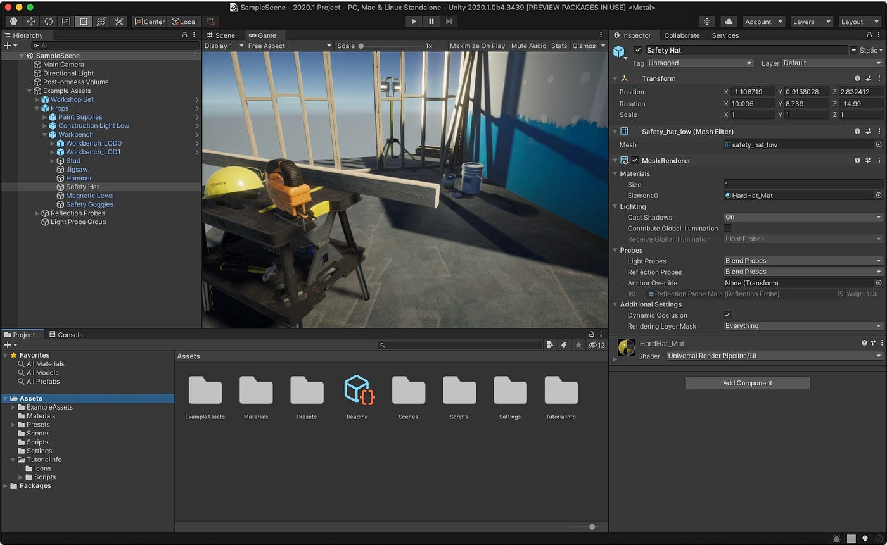
맵 생성과 동적 오브젝트
싱글 플레이 게임에서 맵을 만드는 것은 간단함

Slide 5
맵 생성과 동적 오브젝트
Map
Client
싱글 플레이는 맵을 단 하나의 클라이언트만 사용하기에
클라이언트가 맵을 만들어서 그대로 사용하고 그대로 저장하면 됨

Slide 6
맵 생성과 동적 오브젝트
Map
Client
Client
Client
그러나 멀티플레이 요소가 조금이라도 들어간다면 맵을 둘 이상의 클라이언트가 공유하게 됨
따라서 어떻게 맵을 만들지, 동기화는 어떻게 할지, 누가 맵을 관리할지 등의 많은 문제가 생김

Slide 7
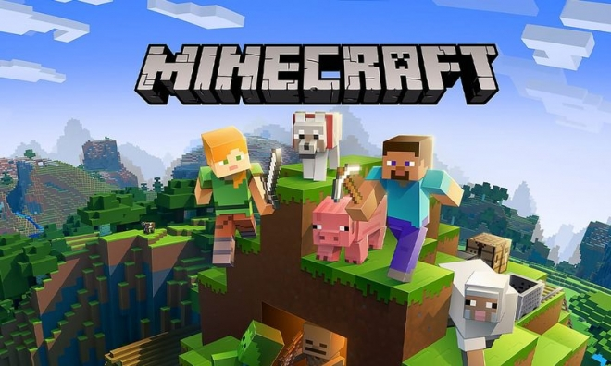
맵 생성과 동적 오브젝트
맵의 전부를 바꿀 수 있는 게임의 경우 맵의 모든걸 서버가 관리하고 저장함
클라이언트는 서버에 접속할 때에 필요한 맵의 모든 부분을 전달받고 이를 오브젝트로 생성

Slide 8
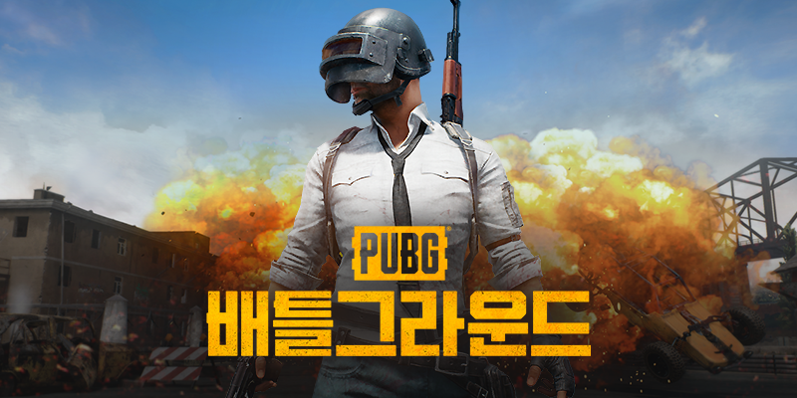
맵 생성과 동적 오브젝트
맵 자체는 고정이며 그 위의 아이템이 다르다면 맵 정보를 클라이언트가 저장할 수 있음
맵을 불러오는 것은 클라이언트 혼자서 진행하고 아이템 정보만 서버에게 전달받음

Slide 9

맵 생성과 동적 오브젝트
아이템과 같은 게임 맵의 변화 자체가 전혀 없다면 맵의 모든 부분을 클라이언트가 전담할 수 있음
서버는 단지 적과 현재 플레이 중인 게임의 정보만을 전달함

Slide 10
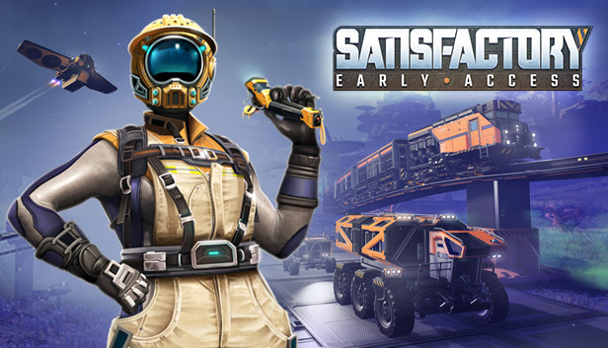
맵 생성과 동적 오브젝트
샌드박스 게임이지만 맵의 변화가 한정되어 있다면, 그 한정된 변화만을 서버가 저장할 수 있음
고정된 맵은 클라이언트를, 변화하는 부분은 서버를 이용하여 맵을 생성함

Slide 11
맵 생성과 동적 오브젝트
현재 개발중인 게임은 대부분의 맵은 고정이지만 특정 위치에 동적 오브젝트가 생성되는 방식 따라서 동적 오브젝트의 정보는 서버로부터 받고, 그 외는 클라이언트가 그 정보를 갖고 있음

Slide 13
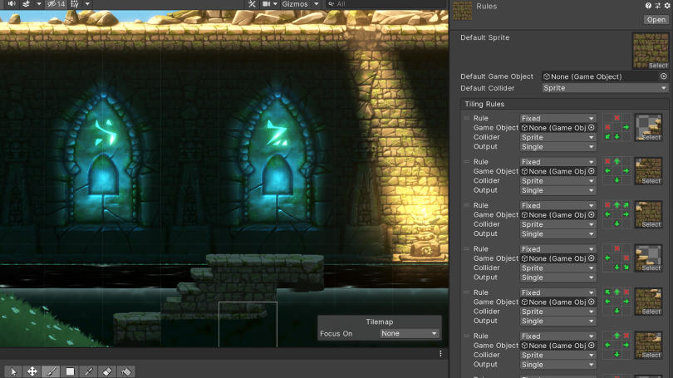
타일맵
게임의 맵이 2D 타일로 표현될 수 있을 때에 유니티에선 타일맵을 이용할 수 있음

Slide 14
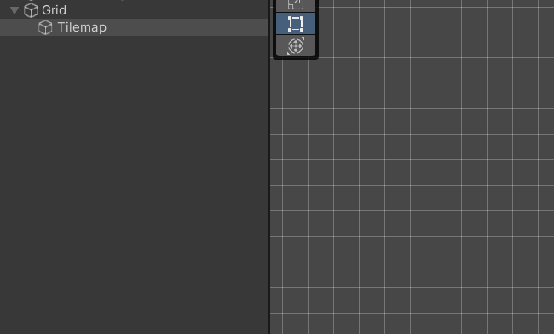
타일맵
타일의 모양을 선택하면 그 타일에 맞는 그리드를 만들 수 있음
타일맵은 여러 설정이 있지만 설정마다 큰 차이는 없음

Slide 15
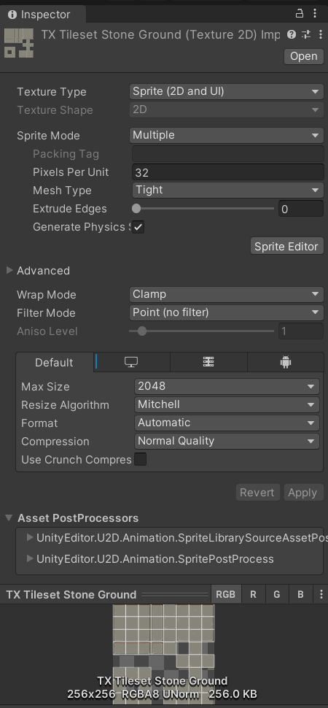
타일맵
유니티의 스프라이트는 용량과 최적화를 위하여
하나의 파일에 여러 스프라이트를 넣는 경우가 많음
(Sprite Mode가 Multiple인 케이스)
타일맵을 위한 에셋은 주로 이러한 형태로
합쳐진 에셋을 잘라서 사용함

Slide 16
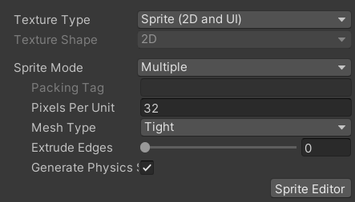
타일맵
유니티의 스프라이트는 크게 싱글과 멀티플로 나눌 수 있는데
싱글은 단일 파일이 하나의 스프라이트를 나타내는 경우
멀티플은 단일 파일이 여러 스프라이트 또는 애니메이션을 나타내는 경우임
또 유니티 좌표계의 1칸이 해당 스프라이트의 몇 픽셀에 해당하는지를 설정함

Slide 17
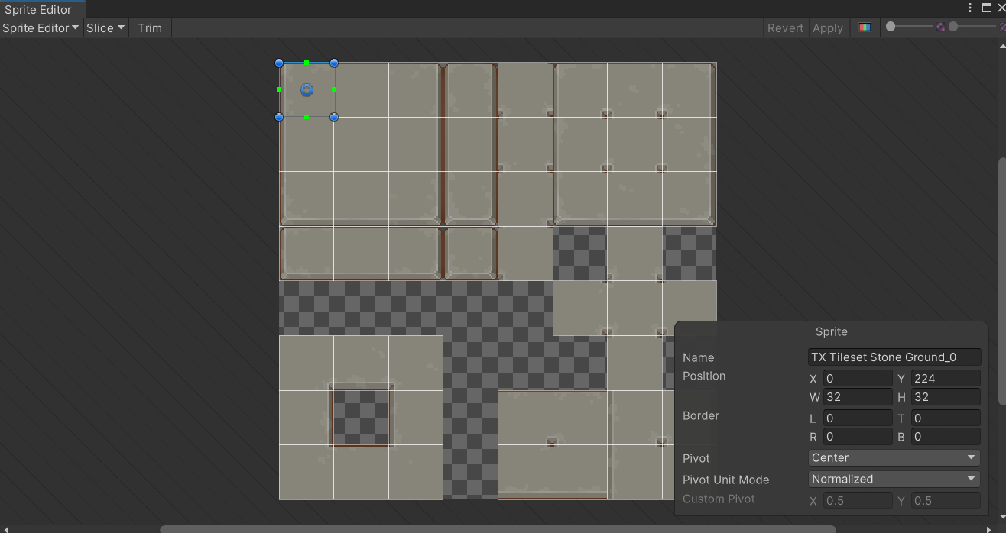
타일맵
멀티플 스프라이트는 그 스프라이트를 일정한 타일에 맞게 자르거나 원하는 크기에 맞게 잘라야 함
에셋을 다운로드 받았다면 이미 그 작업이 스프라이트에서 되어 있을 수 있고
그렇지 않은 경우 직접 자르는 작업이 필요

Slide 18
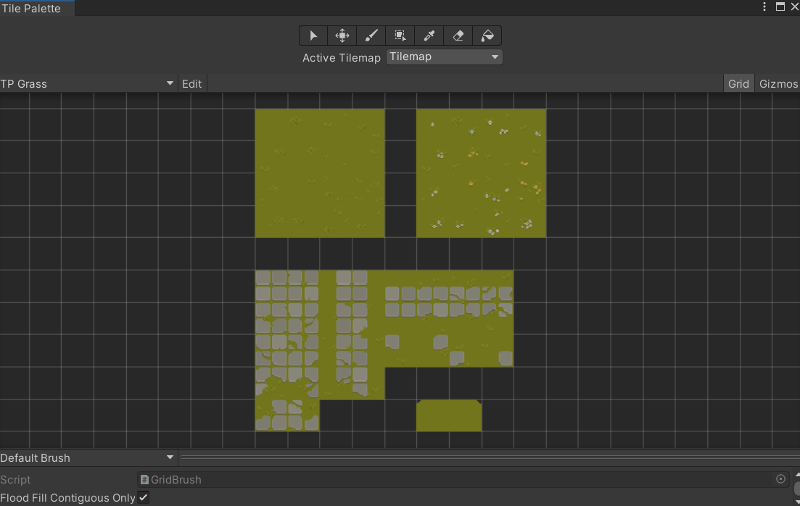
타일맵
Windows/2D/Tile Palette에서 타일맵을 위한 팔레트를 만들 수 있음
팔레트에는 멀티플 스프라이트 (혹은 여러 스프라이트)를 넣어서 미리 팔레트를 만들고
이를 타일맵에서 사용

Slide 19
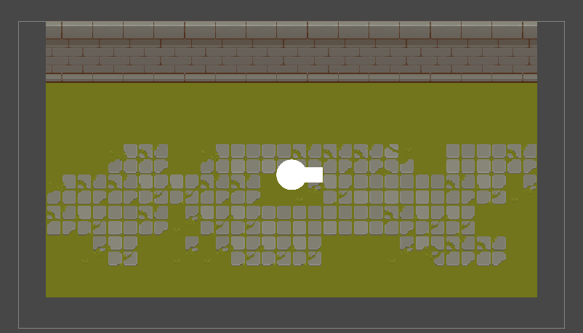
타일맵
타일맵을 이용하여 그리듯 맵을 만들 수 있음

Slide 20
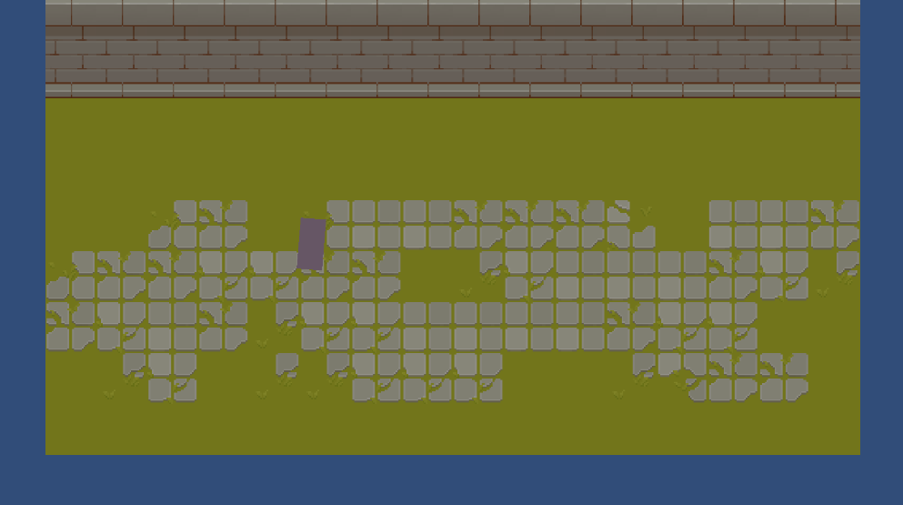
타일맵
유니티의 타일맵은 기본적으로 z-order를 지원함
화면상에서 아래에 위치한 오브젝트는 화면에 더 가깝도록 z의 값을 자동적으로 바꿔주는 기능

Slide 21
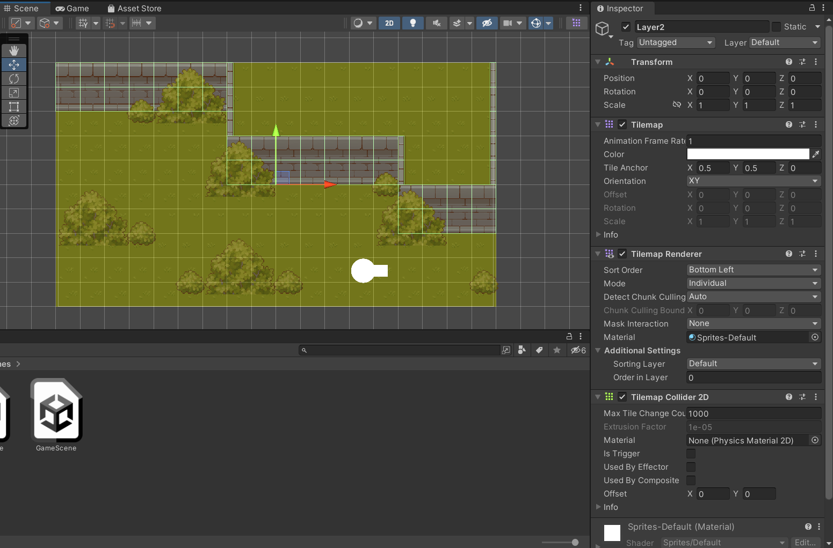
타일맵
레이어를 잘 나누었다면 Tilemap Collider로 이동할 수 없는 곳을 간편하게 만들 수 있음

Slide 23
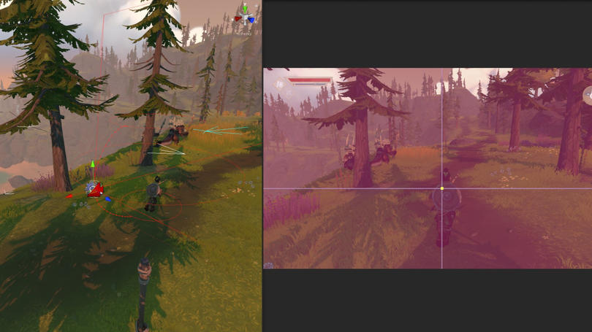
시네머신
시네머신은 유니티의 패키지 중 하나로 다양한 카메라 조작을 지원함

Slide 24
시네머신
시네머신이라는 이름 답게 시네마틱을 인게임에서 구현하기 위한 수많은 기능들이 존재
시네마틱을 사용하지 않더라도 인게임에서 사용하기 편리한 카메라 기능들도 있음

Slide 25
시네머신
Scene
Main Camera
기존의 유니티는 일반적으로 하나의 씬에 하나의 메인 카메라가 있고
이 메인 카메라가 바라보는 모습이 게임 화면에 표현됨

Slide 26
시네머신
Scene
Main Camera
Cinemachine Brain
시네머신을 사용할 경우 메인 카메라에 시네머신 브레인이라고 하는 특별한 컴포넌트가 추가
이 브레인이 메인 카메라를 직접 조작하는 것임

Slide 27
시네머신
Scene
Virtual Camera
Main Camera
Virtual Camera
Cinemachine Brain
시네머신은 실제 카메라가 아닌 여러 가상 카메라를 사용함
이 가상 카메라를 브레인이 조작하여 원하는 효과를 적용하여 카메라를 제어

Slide 28

시네머신
시네머신을 사용하기 위하여 씬에 가상 카메라를 생성
만약 브레인이 없다면 자동으로 브레인을 메인 카메라에 붙임

Slide 29
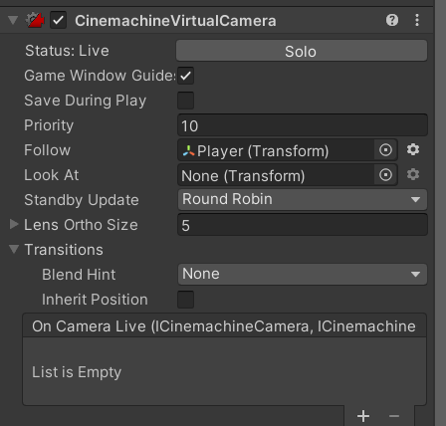
시네머신
가상 카메라에는 굉장히 많은 옵션들이 있음
여러 옵션들을 사용하여 카메라에 효과를 주는 것은 후반부 수업에서 다룰 예정

Slide 31
월드 좌표계 UI
(1920,1080)
(10,-1)
(0,0)
(0,0)
유니티의 좌표계는 크게 둘로 나눌 수 있음
게임 오브젝트들이 돌아다니는 월드 좌표계, 그리고 UI가 그려지는 스크린 좌표계

Slide 32
월드 좌표계 UI
(1920,1080)
(10,-1)
(0,0)
(0,0)
유니티의 UI는 캔버스에 그려지는데, 캔버스는 기본적으로 스크린 좌표계를 사용하여 화면에 고정됨

Slide 33
월드 좌표계 UI
(1920,1080)
(10,-1)
(0,0)
(0,0)
만약 텍스트나 이미지와 같은 UI를 화면에 고정되는게 아니라 오브젝트를 따라가게 하길 원한다면?
캔버스를 스크린 좌표계가 아닌 월드 좌표계로 만들면 됨!

Slide 34
월드 좌표계 UI
(1920,1080)
(10,-1)
(0,0)
각각의 오브젝트에 각각의 캔버스를 만들고, 그 캔버스에 UI를 그리게 된다면
각각의 오브젝트마다 UI가 생성되어 그 오브젝트를 따라다니게 됨
이는 적의 체력과 같은 것을 표현하기에 적합함

Slide 36
실습을 시작하기 전
public int hp;
public Player(byte[] buffer, int offset)
{
id = ByteUtil.ToInt(buffer, offset);
x = ByteUtil.ToFloat(buffer, offset + 4);
y = ByteUtil.ToFloat(buffer, offset + 8);
angle = ByteUtil.ToFloat(buffer, offset + 12);
hp = ByteUtil.ToInt(buffer, offset + 16);
}
public OnEvent_Update(byte[] buffer)
{
int playersSize = ByteUtil.ToInt(buffer, 0);
players = new List<Player>();
for (int i = 0; i < playersSize; i++)
players.Add(new Player(buffer, 4 + i * 20));
}
OnEvent_Update의 일부 수정 필요 (hp 추가, i * 20으로 변경)

Slide 38
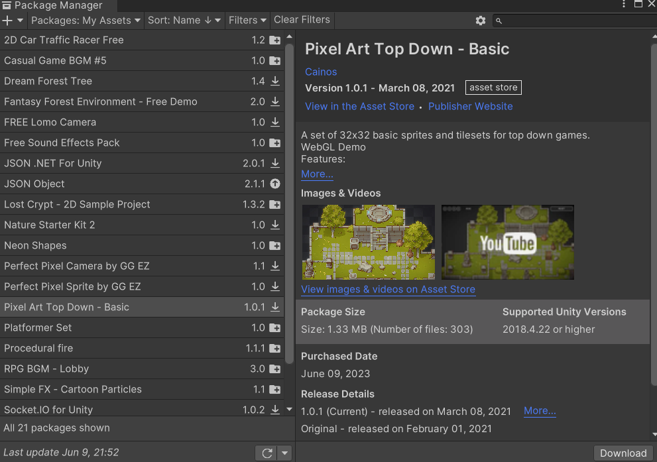
타일맵
게임에서 사용할 타일맵 에셋을 다운로드 후 임포트

Slide 39
타일맵
만약 스프라이트가 멀티플이며 잘리지 않았다면 Slice로 잘라주어야 함

Slide 40
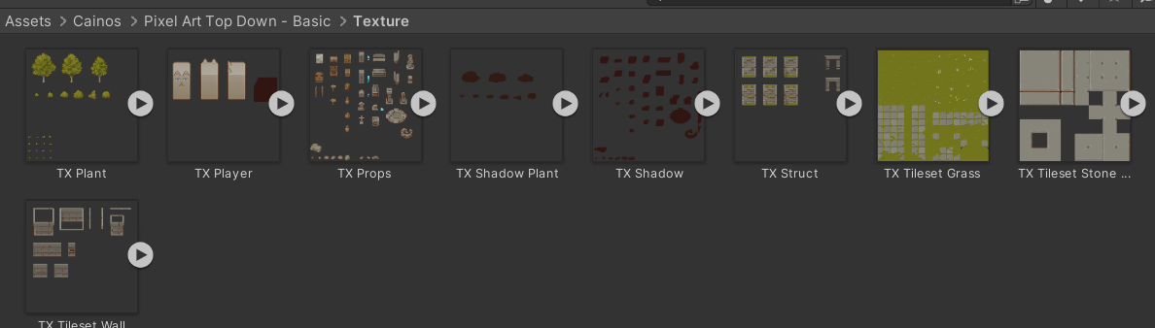
타일맵
배포된 에셋을 사용한다면 대부분의 경우 미리 슬라이싱이 되어 있음
직접 만든 에셋을 사용하고자 하는 경우라면 슬라이싱을 해주어야 함

Slide 41
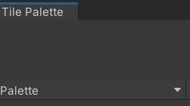
타일맵
Windows/2D/Tile Palette에서 새로운 팔레트를 만듬
여기서 폴더는 Palettes 폴더를 새로 만들어주었음

Slide 42
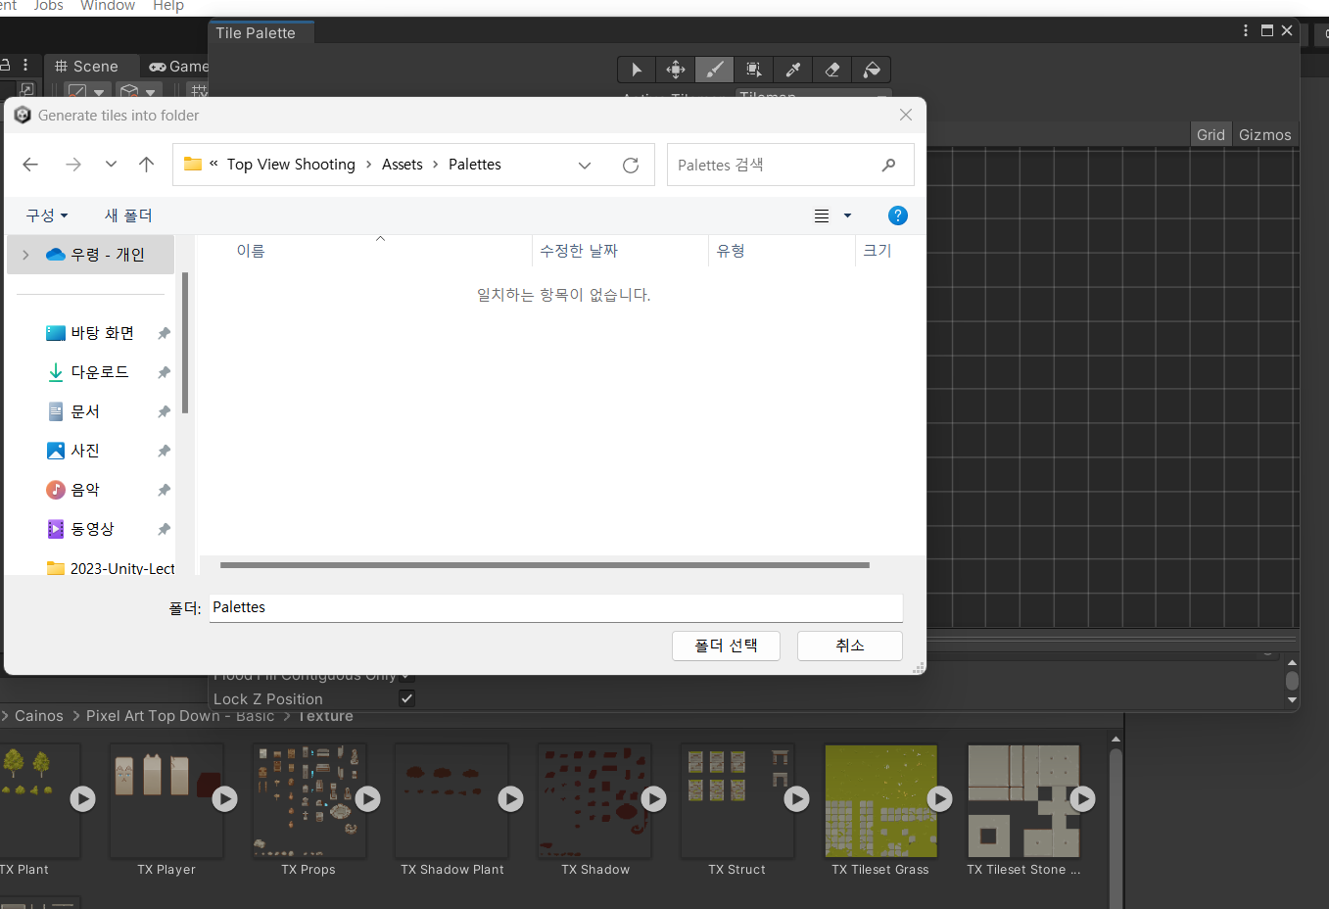
타일맵
팔레트에 스프라이트를 끌어당기면 폴더를 선택하고
이후 멀티플 스프라이트를 잘라낸 결과를 팔레트에 추가함

Slide 43
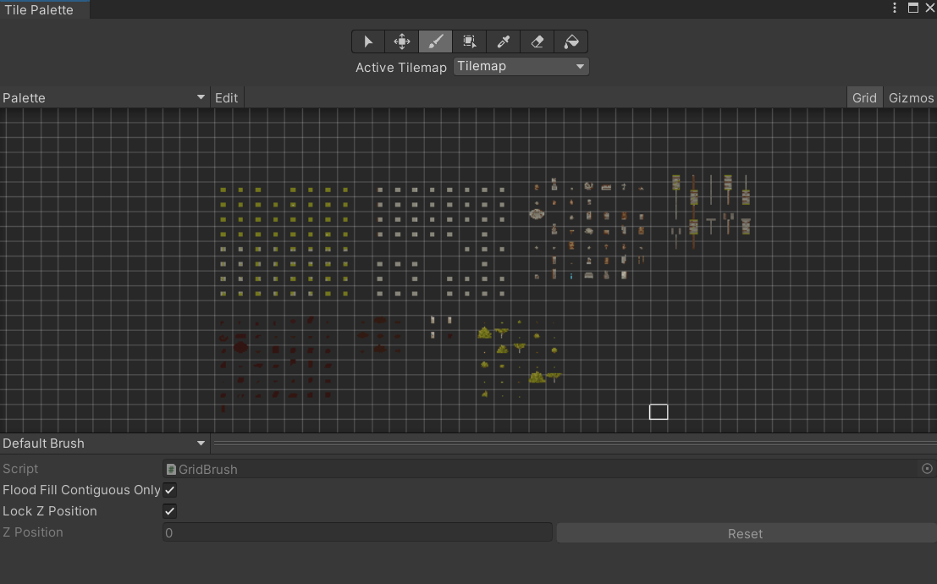
타일맵
스프라이트 크기가 서로 다르다면 팔레트에서 부자연스럽게 보일 수 있음

Slide 44
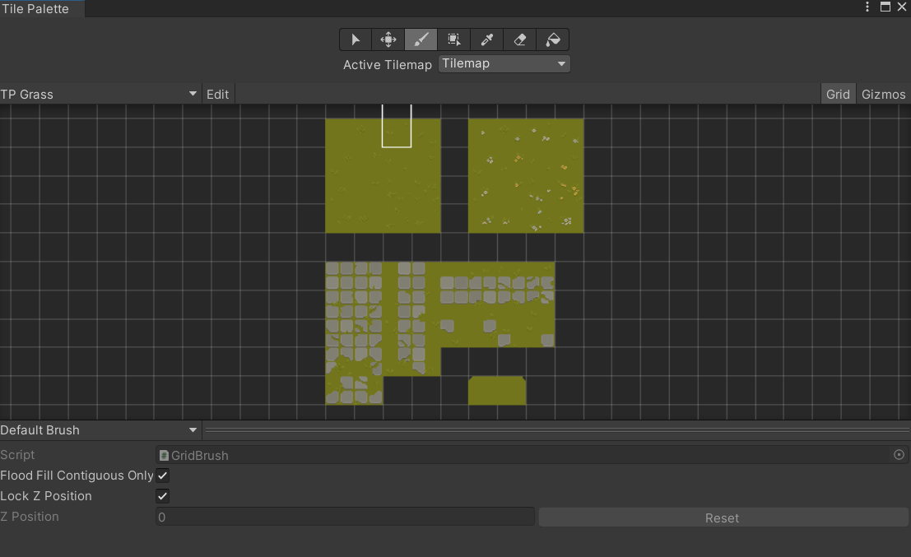
타일맵
그럴 경우 한 멀티플 스프라이트는 하나의 팔레트로 만들어주면 됨

Slide 45
타일맵
적당히 배치하여 맵을 만듬

Slide 46
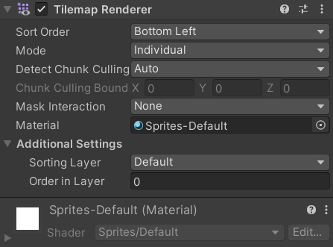
타일맵
Mode를 Individual로 바꾸어 y-order가 제대로 되도록 수정
경우에 따라 z값을 바꿀 필요도 있음
여러 레이어를 나누어야 한다면 타일맵을 여럿 생성하면 됨

Slide 47
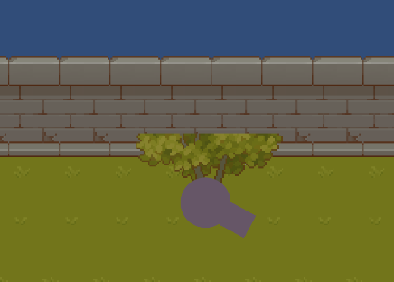
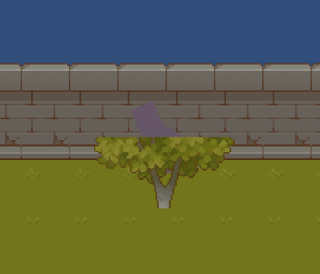
타일맵
나무 앞에 있으면 나무보다 플레이어가 카메라에 가깝게 위치하고
그 반대는 카메라에 멀게 위치함

Slide 48
타일맵
Tilemap Collider 2D를 벽에 해당하는 레이어에 추가함

Slide 49
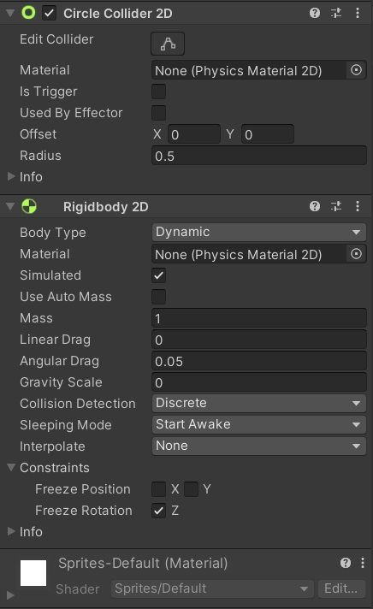
타일맵
플레이어에 콜라이더와 리지드바디를 추가한 다음 회전과 중력을 막음

Slide 51
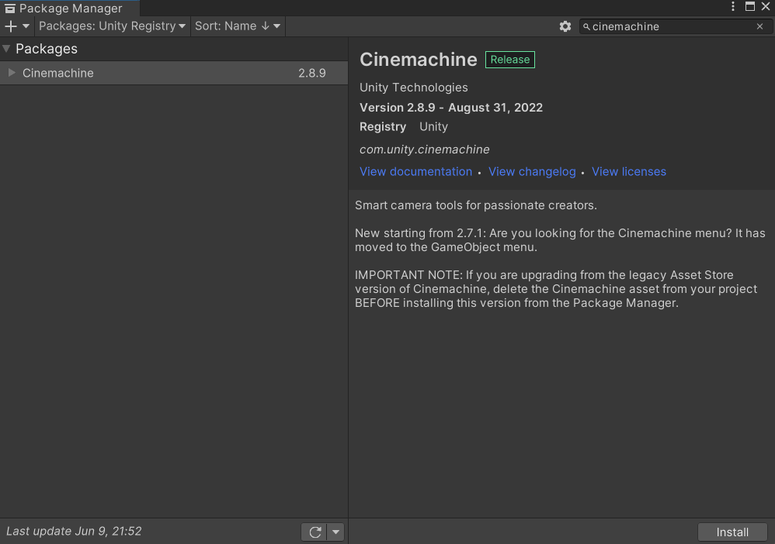
시네머신
패키지 매니저에서 시네머신을 설치

Slide 52
시네머신
시네머신을 사용하기 위하여 씬에 가상 카메라를 생성
만약 브레인이 없다면 자동으로 브레인을 메인 카메라에 붙임

Slide 53
시네머신
Follow에 플레이어 오브젝트를 등록하면 별 다른 설정 없이 자동으로 카메라가 플레이어를 따라옴
바로 플레이어 위치로 카메라가 이동하는 것이 아니라 플레이어를 따라 카메라가 부드럽게 움직임

Slide 54
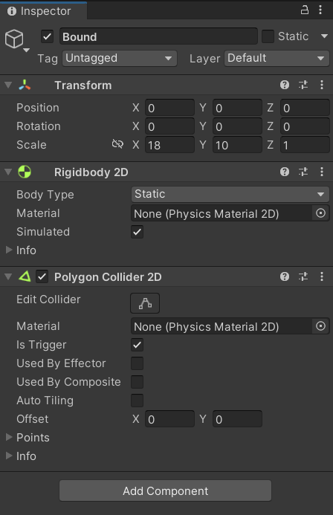
시네머신
카메라가 맵 밖으로 나가지 않게 하기 위해서는 콜라이더를 추가하면 됨
Polygon Collider를 트리거를 키고서 Rigidbody를 Static으로 추가함 (새 오브젝트)

Slide 55
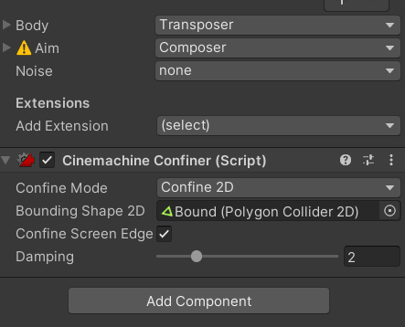
시네머신
가상 카메라에서 Add Extension으로 Confiner를 추가 (2D 아님!)
아까전에 만든 콜라이더를 등록하면 그 범위 안에서 카메라가 움직임
Damping은 범위 밖에서 카메라가 얼마나 자연스럽게 멈출지를 나타내는 값

Slide 56
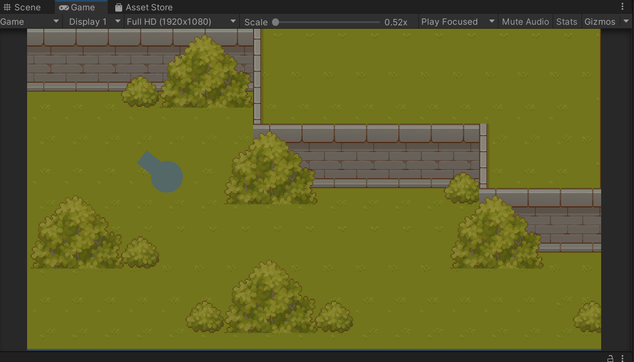
시네머신
모든 설정이 끝나면 카메라가 지정된 맵 밖으로 나가지 않고 자연스럽게 막힘
시네머신을 이용한 추가적인 효과들은 오프라인 수업에서 자세히 다룰 예정

Slide 58
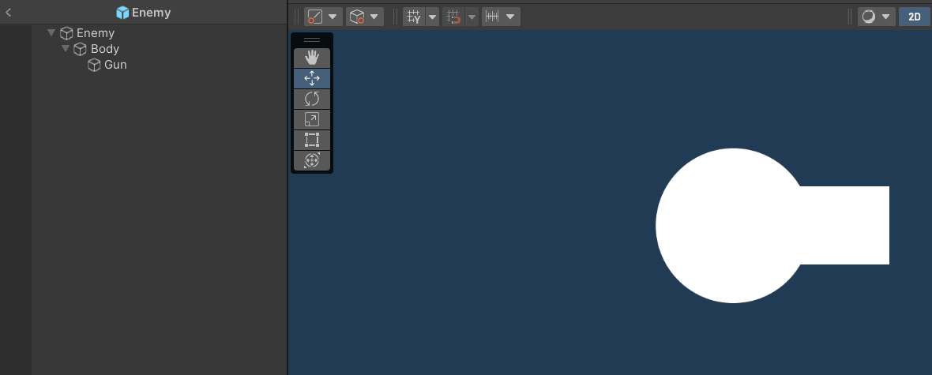
적의 체력과 닉네임
기존 Enemy 프리팹에서 몸통 부분을 자식 오브젝트로 빼둔 다음
최상위 오브젝트인 Enemy는 아무것도 남지 않도록 수정함

Slide 59
적의 체력과 닉네임
[SerializeField]
private Transform body;
public void UpdateEvent(OnEvent_Update.Player info)
{
transform.position = new Vector2(info.x, info.y);
body.eulerAngles = new Vector3(0, 0, info.angle);
}
플레이어를 회전하는 부분에서
스프라이트가 없는 최상위 오브젝트는 그대로 두고, Body가 회전하도록 함

Slide 60
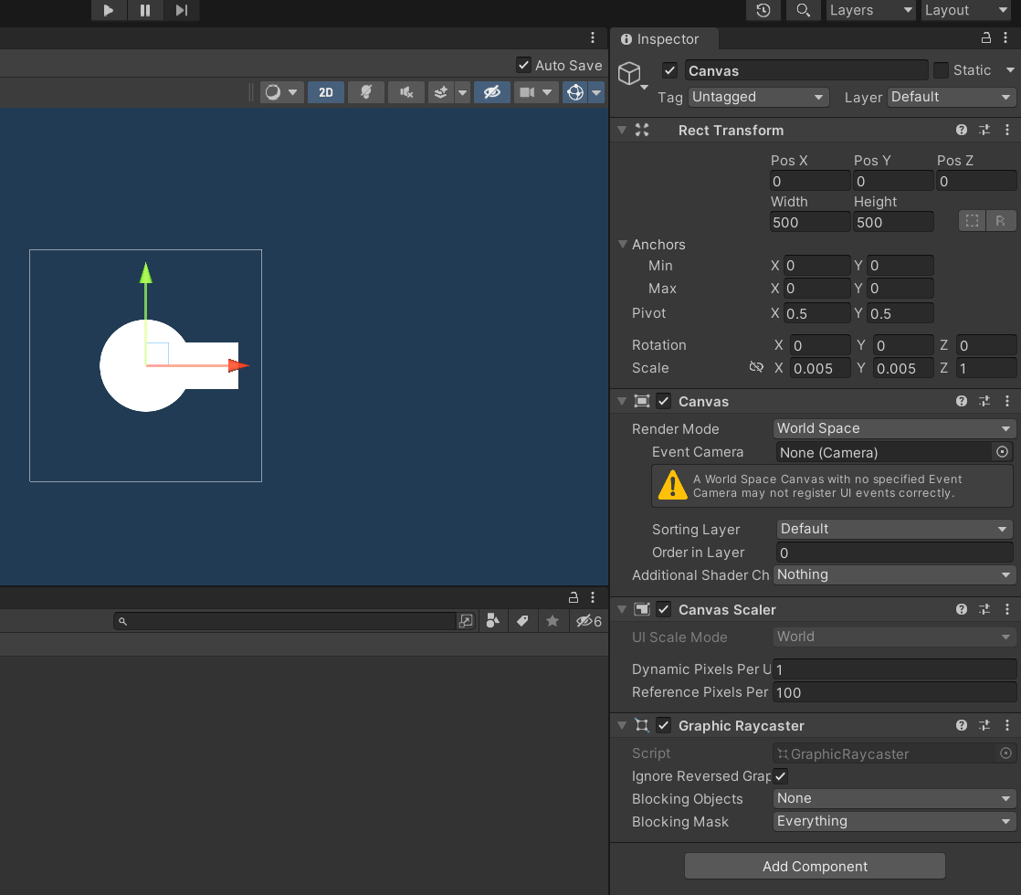
적의 체력과 닉네임
적 오브젝트에 캔버스를 추가하여 World Space로 Render Mode를 수정
캔버스의 크기가 굉장히 크므로 크기를 많이 줄여주어야 함

Slide 61
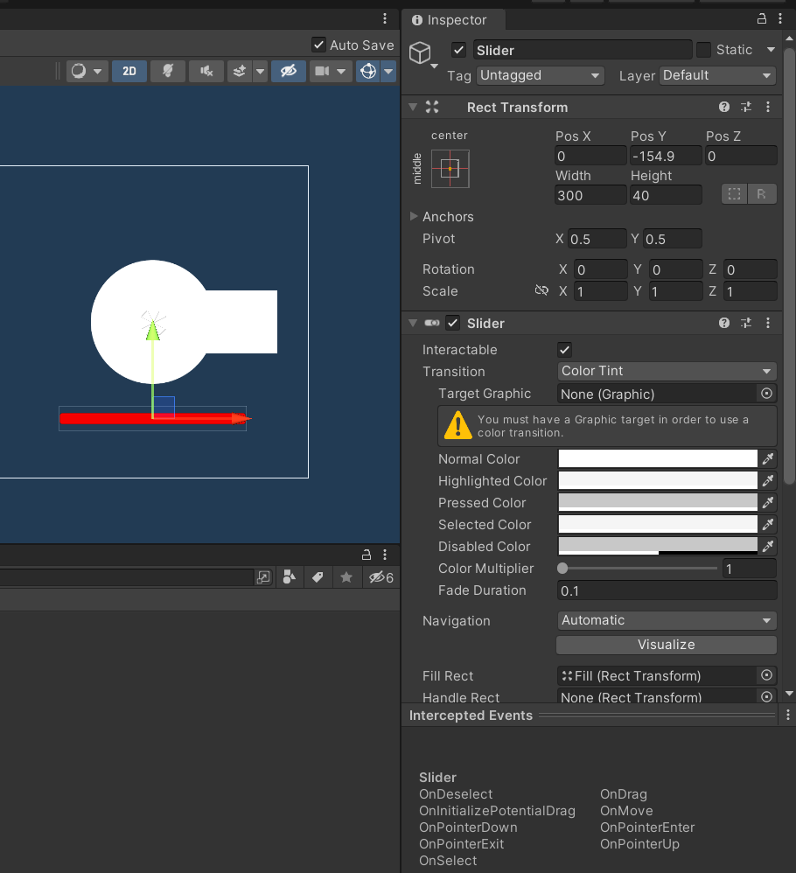
적의 체력과 닉네임
Slider 등을 이용하여 체력바를 표현

Slide 62
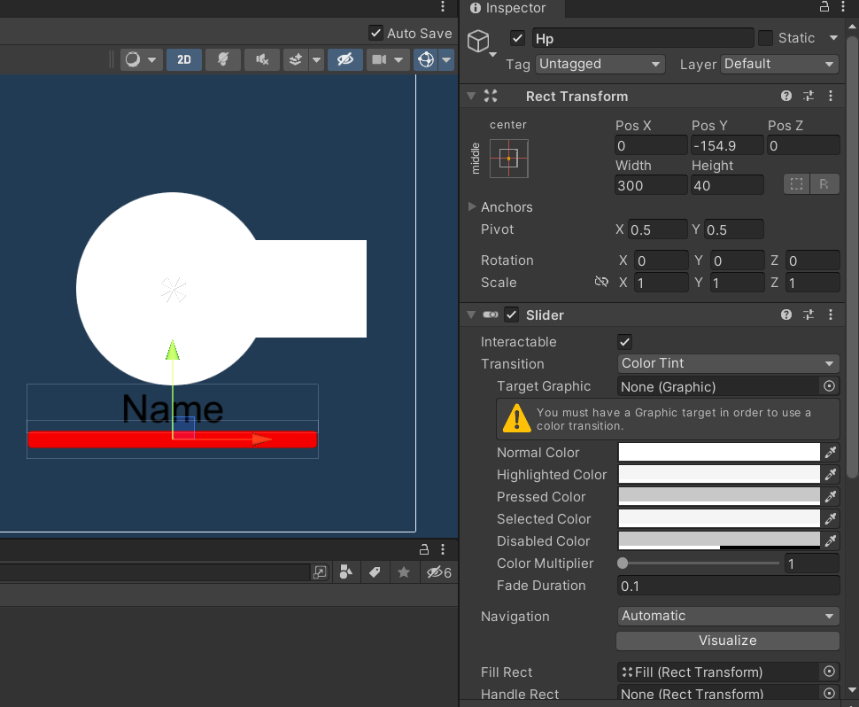
적의 체력과 닉네임
닉네임이 표시될 부분도 추가

Slide 63
적의 체력과 닉네임
[SerializeField]
private Slider hpBar;
[SerializeField]
private Text nicknameText;
nicknameText.text = nickname.Trim();
hpBar.value = info.hp / 100.0f;
public void UpdateEvent(OnEvent_Update.Player info)
{
transform.position = new Vector2(info.x, info.y);
body.eulerAngles = new Vector3(0, 0, info.angle);
hp = info.hp;
hpBar.value = info.hp / 100.0f;
}
적 오브젝트가 생성될 때에, 그리고 업데이트가 될 때에 닉네임과 체력을 설정

Slide 64
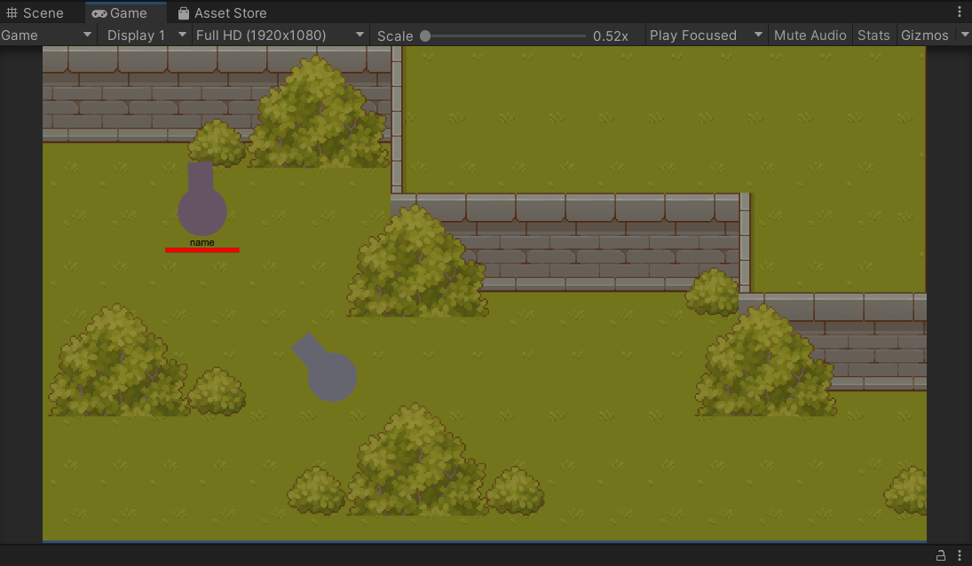
적의 체력과 닉네임
적의 체력과 닉네임이 표시됨

Slide 66
2023 Unity Lecture
선린인터넷고등학교 게임 심화 소수전공
Day 4. 끝

